Slide 1
ΤΟ ΠΑΛΙΟ ΣΧΟΛΕΙΟ

Slide 2
Το σχολείο και το προαύλιο
Το σχολείο ήταν ορθογώνιο και στη σκεπή είχε κεραμίδια. Δεν είχαν ορόφους, όπως τώρα. Οι αίθουσες ήταν μεγάλες για να χωράνε πολλά παιδιά. Το προαύλιο του παλιού σχολείου ήταν μεγάλο και στρωμένο με χώμα. Δεν είχαν γήπεδα και κούνιες. Τα κορίτσια έπαιζαν την ώρα του διαλείμματος «κουτσό», «σκοινάκι», «περνά, περνά η μέλισσα» και άλλα παιχνίδια.

Slide 3
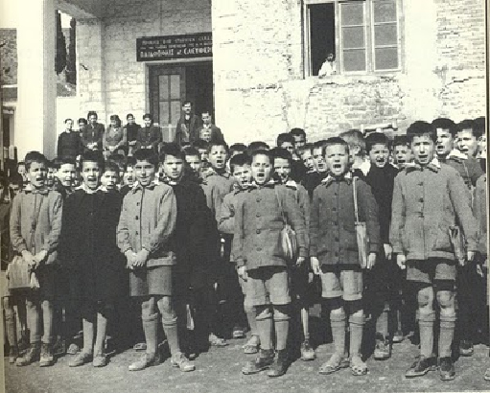

Slide 4
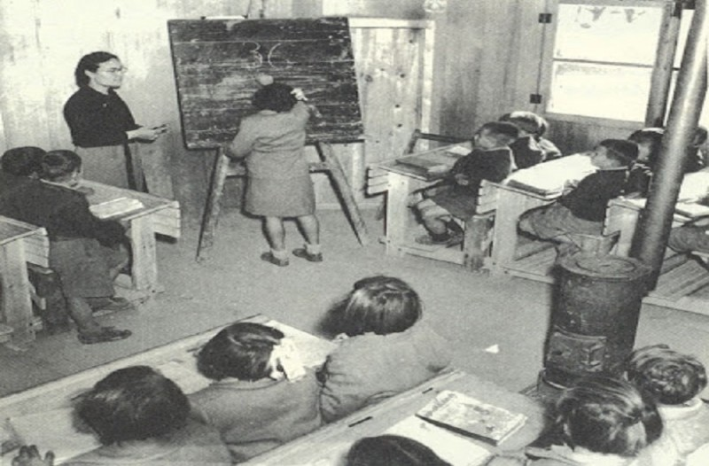

Slide 5
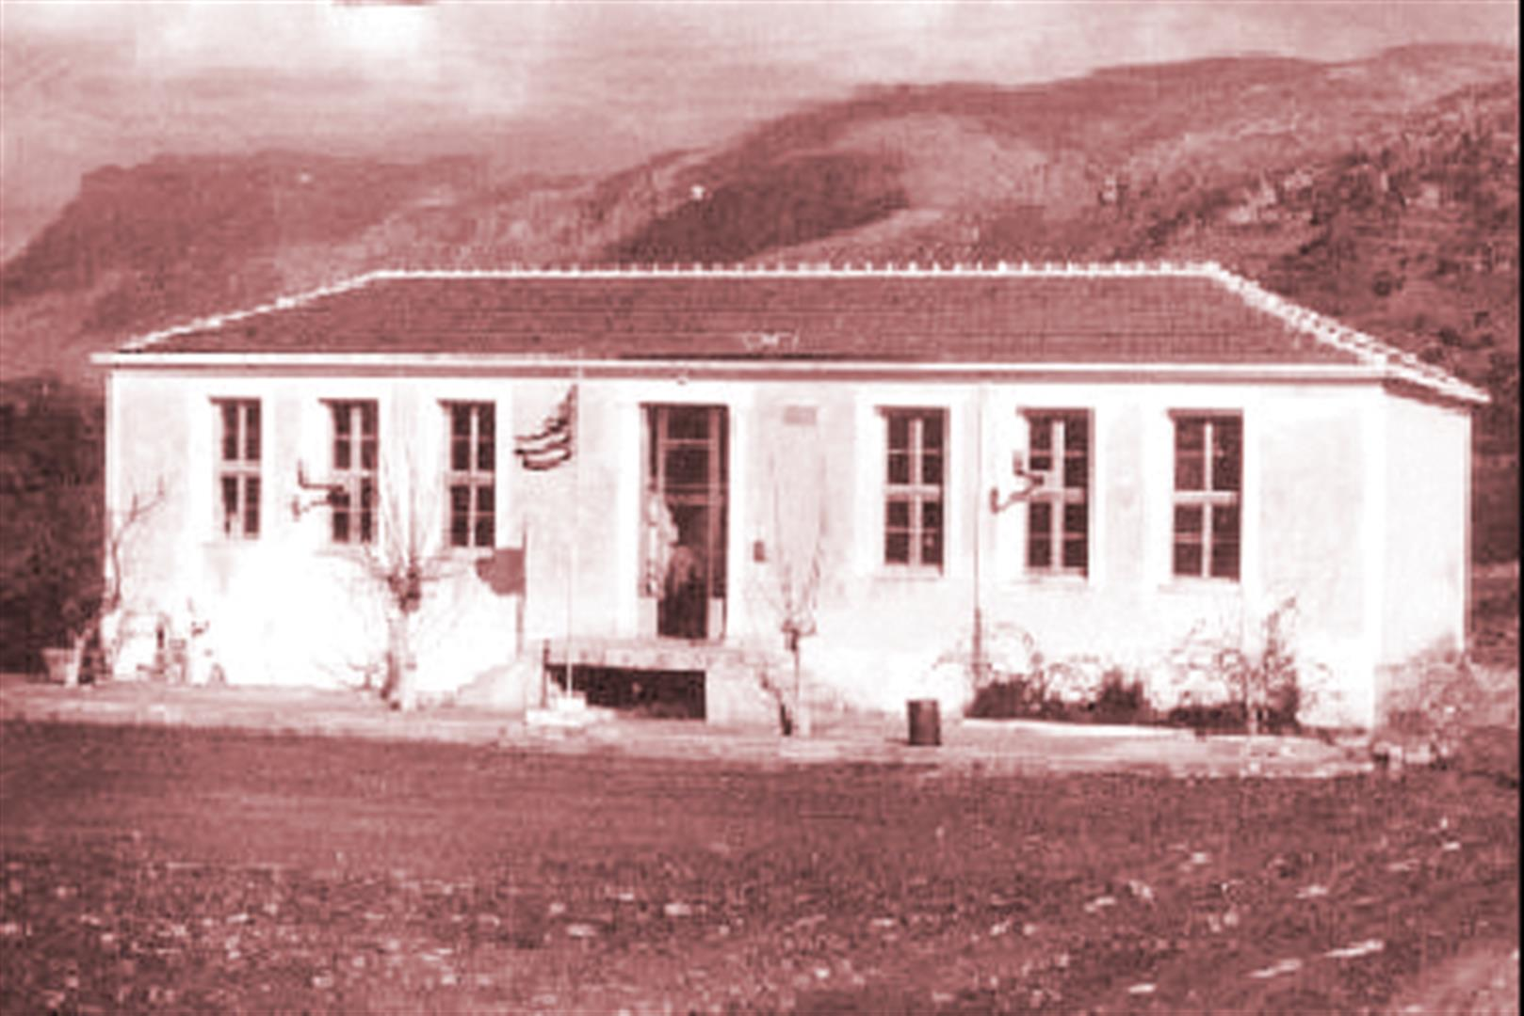

Slide 6
Τα θρανία και ο πίνακας
Τα θρανία παλιά ήταν ξύλινα. Το κάθισμα και ο πάγκος ήταν κολλημένα. Το κάθισμα ήταν σαν παγκάκι. Σε κάθε θρανίο καθόντουσαν πολλοί μαθητές μαζί. Οι μαθητές ήταν υποχρεωμένοι να παρακολουθούν με σταυρωμένα χέρια το μάθημα και να σηκώνονται όρθιοι όταν εξετάζονται. Ακόμη, έπρεπε να φέρνουν ένα ξύλο κάθε μέρα για τη σόμπα της τάξης.
Ο πίνακας ήταν μαύρος και έγραφαν σε αυτόν με άσπρες κιμωλίες. Ο μαυροπίνακας ήταν κρεμασμένος στον τοίχο ή στηριζόταν σε τρία ξύλινα πόδια.

Slide 7
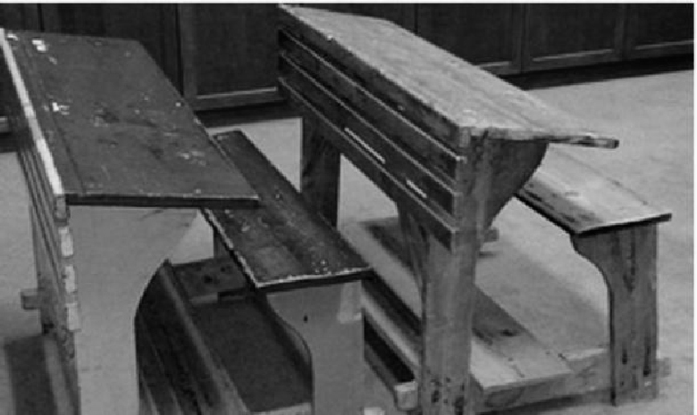

Slide 8
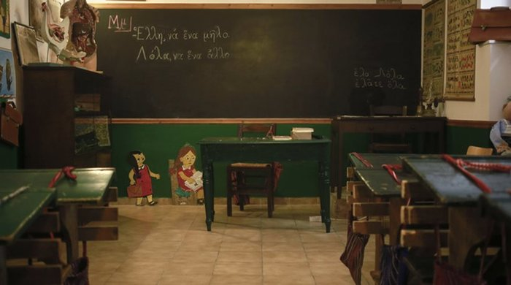

Slide 9
Δάσκαλος
Ο δάσκαλος παλιά ήταν αυστηρός. Χρησιμοποιούσε τη βέργα για να τιμωρήσει τους μαθητές που έκαναν αταξίες ή δε μελετούσαν τα μαθήματά τους. Ο δάσκαλος, όταν έκανε μάθημα, καθόταν στην έδρα. Ήταν ένα ξύλινο τραπέζι. Πάνω στην έδρα υπήρχε το μελανοδοχείο, η πένα, τα βιβλία του δασκάλου, η βέργα και ένα βάζο με λουλούδια. Η έδρα ήταν πάνω σε ένα ξύλινο βάθρο. Το βάθρο υπήρχε για να είναι ο δάσκαλος πιο ψηλά και να βλέπει καλύτερα όλους τους μαθητές.

Slide 10
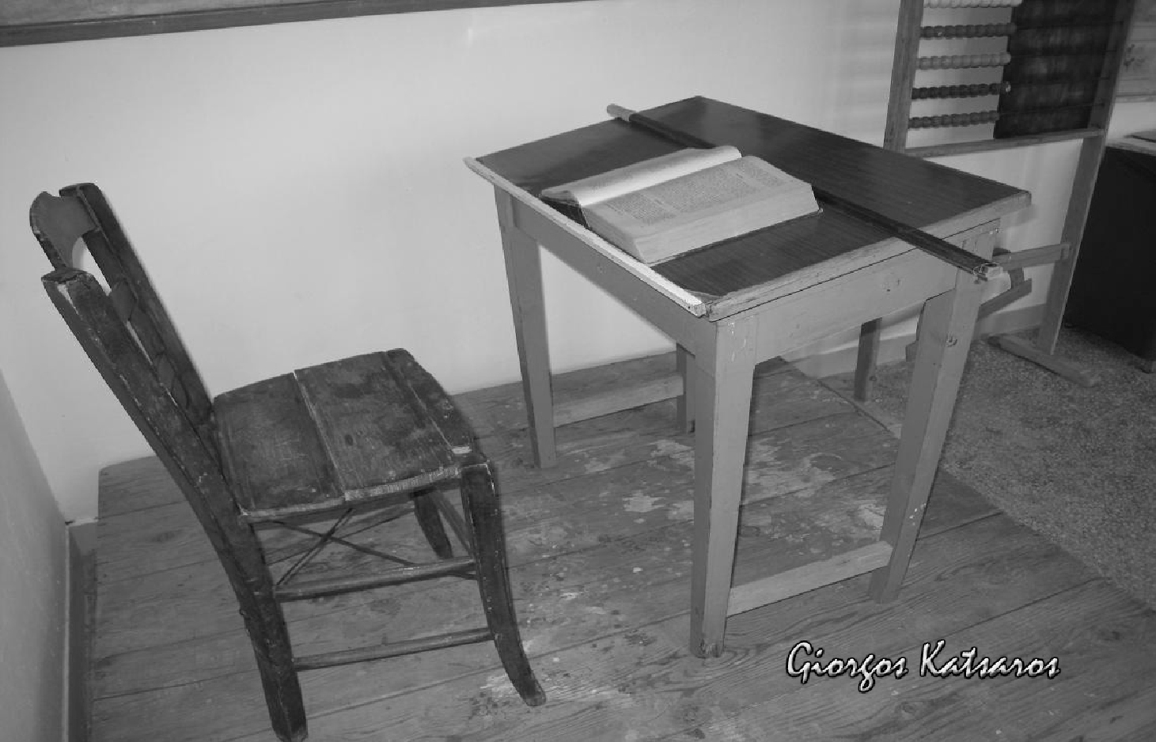

Slide 11
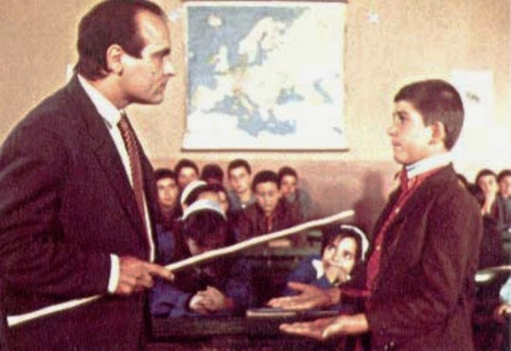

Slide 12
Η μαθητική ποδιά
Οι μαθητές ήταν υποχρεωμένοι να πηγαίνουν στο σχολείο φορώντας συγκεκριμένο ρούχο, τη μαθητική ποδιά. Η μαθητική ποδιά είχε μπλε χρώμα. Η ποδιά των κοριτσιών ήταν σα ρόμπα που έκλεινε μπροστά με κουμπιά. Στη μέση υπήρχε ένα λεπτό ζωνάκι και είχε άσπρο δαντελένιο γιακά. Επίσης στα μαλλιά τους φορούσαν μπλε ή άσπρη κορδέλα. Τα αγόρια φορούσαν και αυτά ποδιά σε μπλε χρώμα που ήταν σαν μπουφάν και έκλεινε με φερμουάρ.

Slide 13
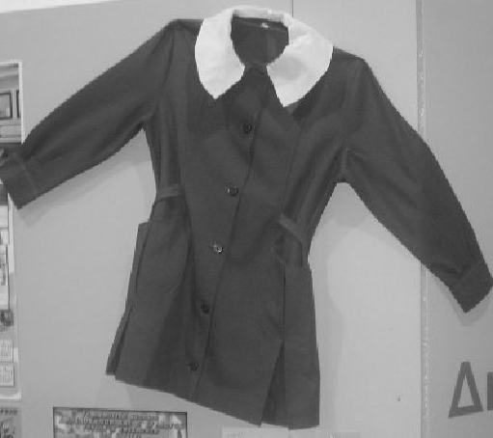

Slide 14
Σάκα
Τα παιδιά έβαζαν τα πράγματά τους σε υφασμάτινες τσάντες ή υφαντές στον αργαλειό που τις έφτιαχναν οι μανούλες τους. Αργότερα, κυκλοφόρησαν οι δερμάτινες τσάντες, οι σάκες, πού ήταν μαύρες ή καφέ. Οι δερμάτινες σάκες κούμπωναν με ένα ή δύο κουμπώματα και υπήρχαν και αυτές που είχαν μια μικρή κλειδαριά. Ο μαθητής πρόσεχε τη σάκα «σαν τα μάτια του».

Slide 15
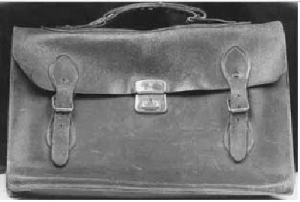

Slide 16
ΟΙ ΘΗΣΑΥΡΟΙ ΤΗΣ ΣΑΚΑΣ
Η πλάκα και το κοντύλι
Η πλάκα ήταν ένα μικρό μαύρο πινακάκι και το κοντύλι ήταν σαν μία κιμωλία. Τα μικρά παιδιά έγραφαν πάνω στην πλάκα με το κοντύλι γράμματα και λέξεις και έκαναν πράξεις. Η πλάκα γύρω-γύρω είχε ένα ξύλινο πλαίσιο. Πάνω στο πλαίσιο ήταν δεμένο με σκοινάκι ένα σφουγγάρι, σπόγγο το έλεγαν, για να σβήνουν.

Slide 17
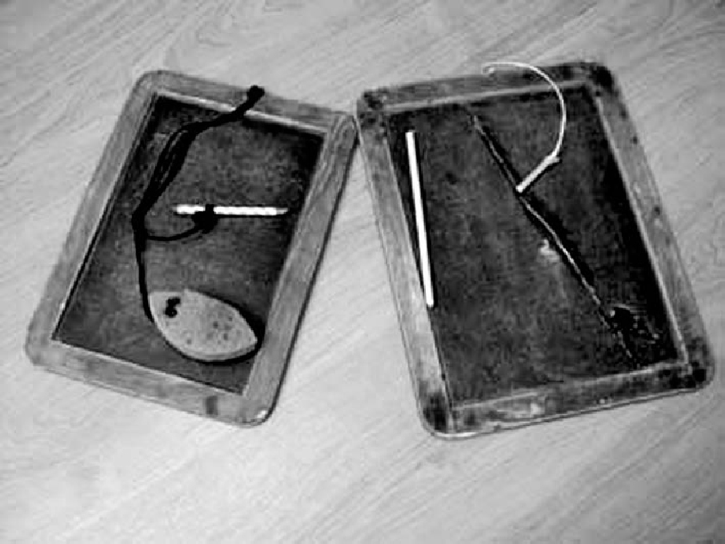

Slide 18
Τετράδια
Τα τετράδια δεν είχαν πολύχρωμες εικόνες, όπως τα δικά μας. Είχαν πράσινο, γαλάζιο, ροζ ή κίτρινο ξεθωριασμένο χρώμα και πάνω είχε σχέδια από την παιδική καθημερινότητα. Τα παιδιά προσπαθούσαν να τα κρατούν καθαρά και ατσαλάκωτα για πολύ καιρό, επειδή ο δάσκαλος έλεγε: «Το τετράδιο είναι ο καθρέφτης του μαθητή».

Slide 19
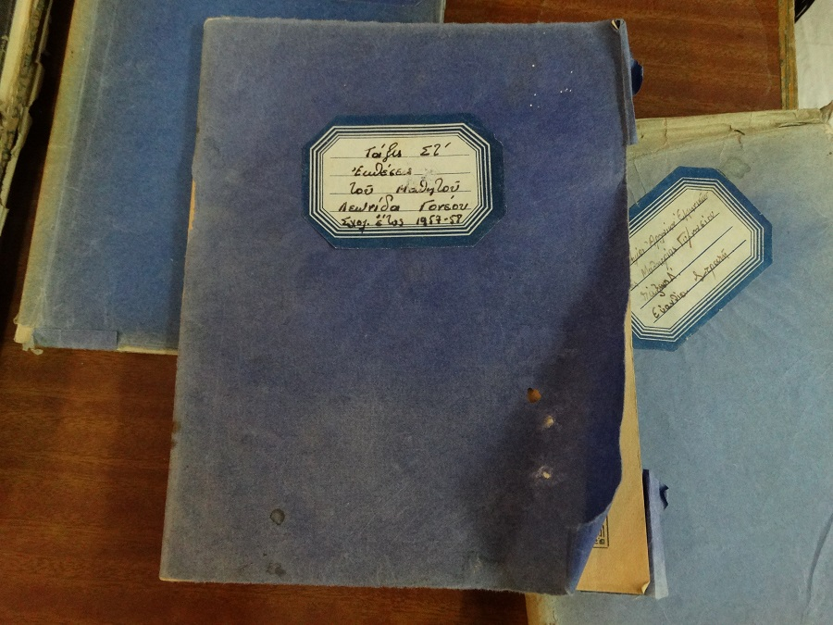

Slide 20
Κασετίνα και μολύβια
Αργότερα κυκλοφόρησαν οι πρώτες κασετίνες σε σχήμα ορθογώνιο. Ήταν ξύλινες και άνοιγαν με ένα συρταρωτό καπάκι. Στο καπάκι είχε μικρές ζωγραφιές. Μέσα έβαζαν μολύβια, γόμες, χάρακες. Τα φτωχά παιδιά που δεν είχαν μολύβια, έκοβαν ένα μολύβι στα δύο για να το μοιραστούν με τα αδέρφια τους.

Slide 21
